Slide 1

长春建筑学院尔雅网络通识课学习指南

Slide 2
学习模式
采用网络学习的方式，在网上进行听课、做作业、参加考试、参与线上讨论、提问等，形成网络虚拟课堂。
视频学习
章节测验
互动讨论
考试
学分

Slide 3
如何学习尔雅课程

Slide 4
PC（电脑端)登陆流程

Slide 5
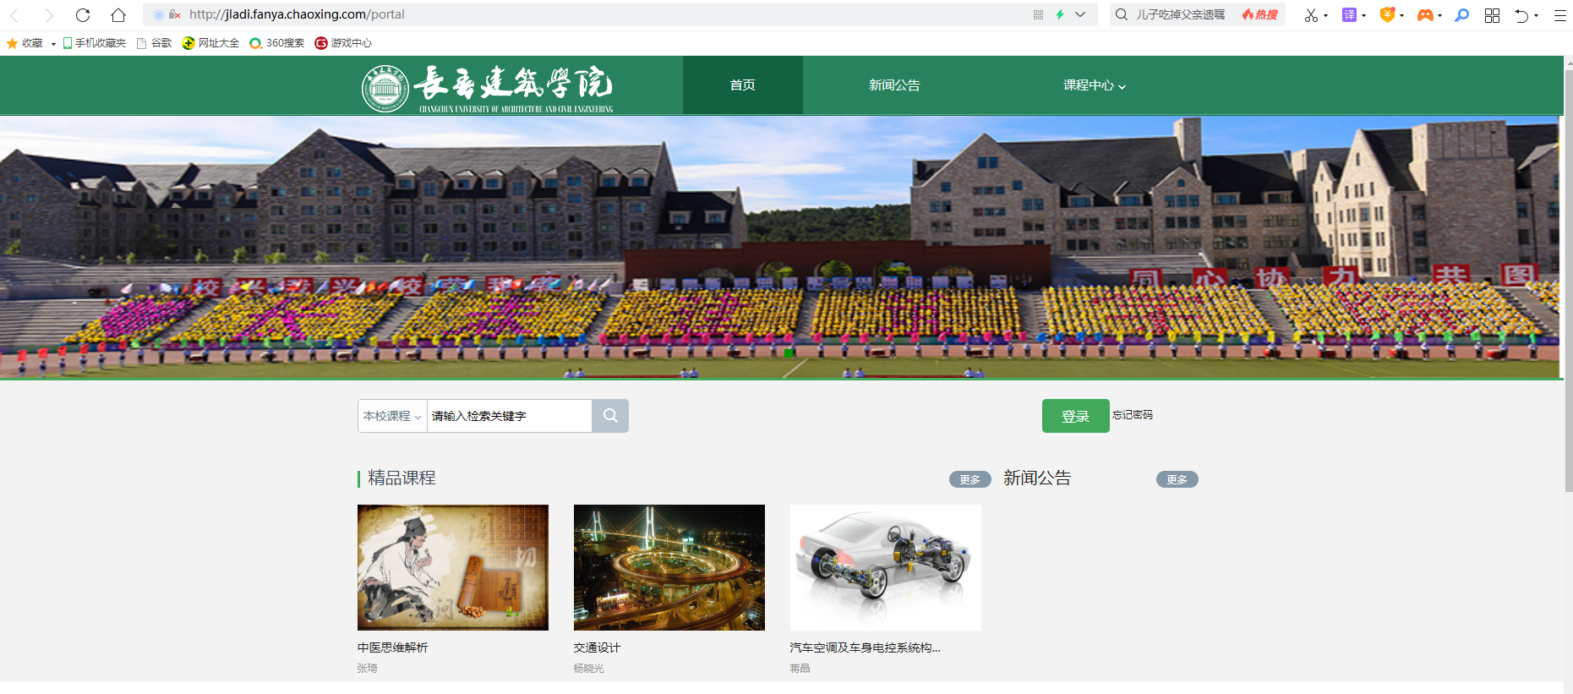
1、登录平台
进入本校学习网址： jladi.fanya.chaoxing.com
点击 登录 按钮

Slide 6
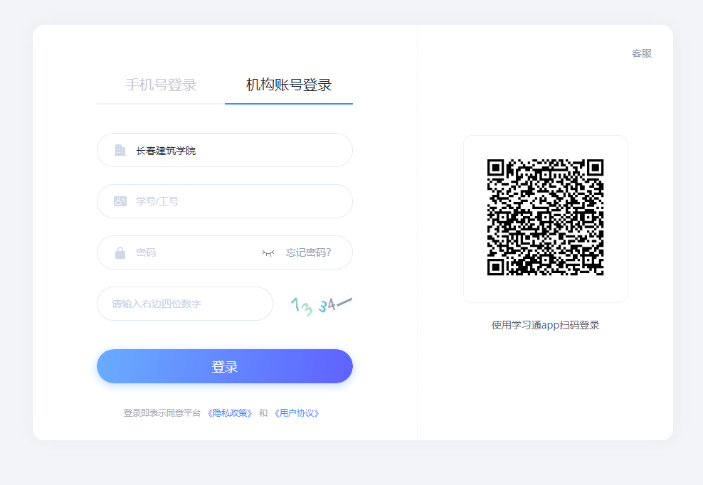
第一次pc端登录需选择机构账号登录
账号：学号；密码：ccjz123456
如已经下载学习通手机号注册并绑定了学号，此处也可直接用手机号登录

Slide 7
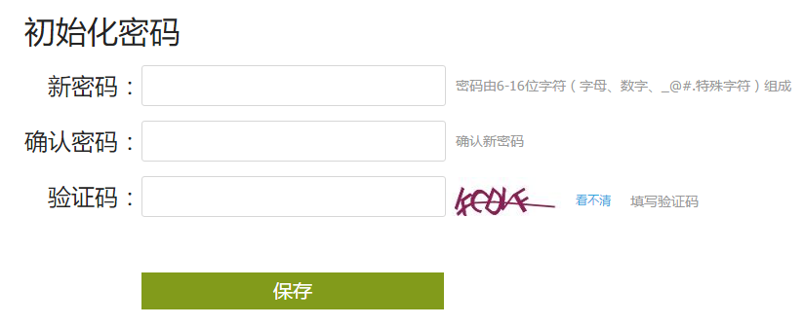
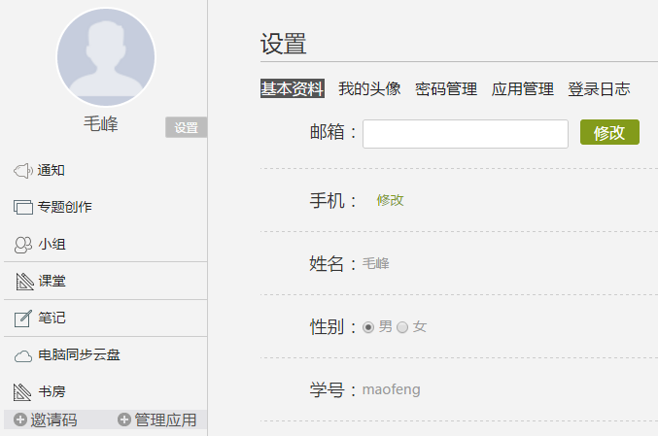
第一次登录需要修改密码，请按照系统提示进行设置。
一定要保管好自己的密码，以免出现问题，影响到自己的成绩。
登录后点击头像旁边的设置，绑定邮箱和手机号码，方便及时收到课程相关通知和找回密码。
Notes:
这张可以不要，内容放到上一张 登录去讲

Slide 8
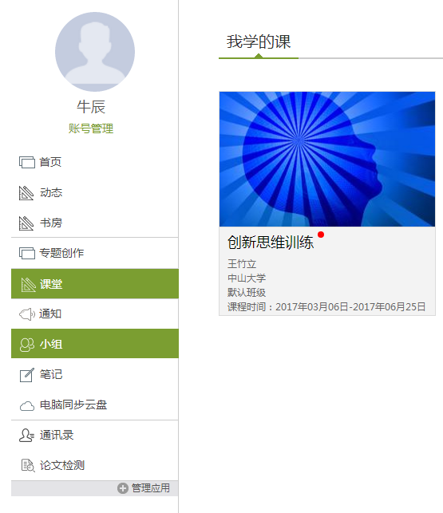
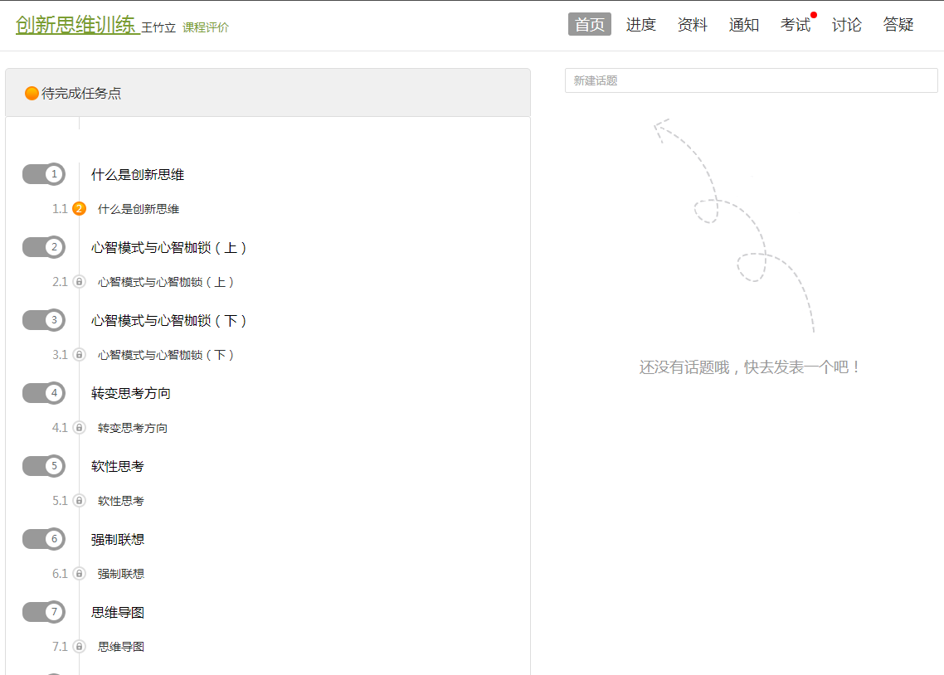
进入学生空间

Slide 9
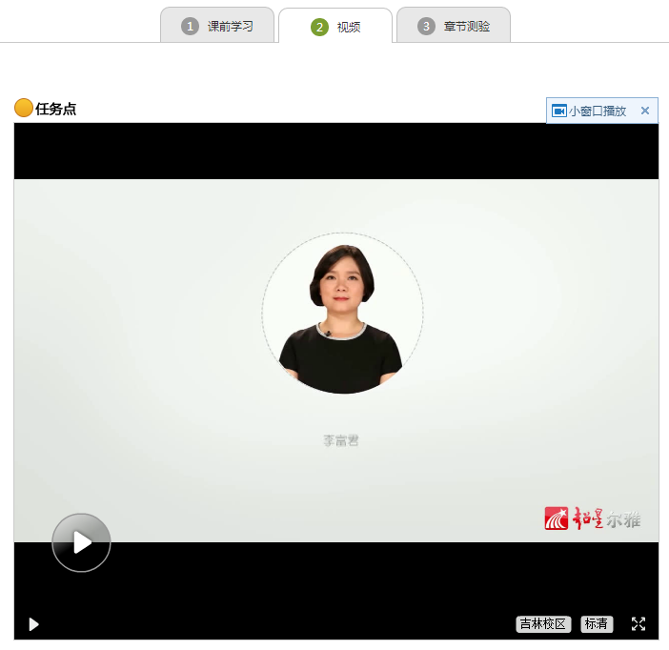
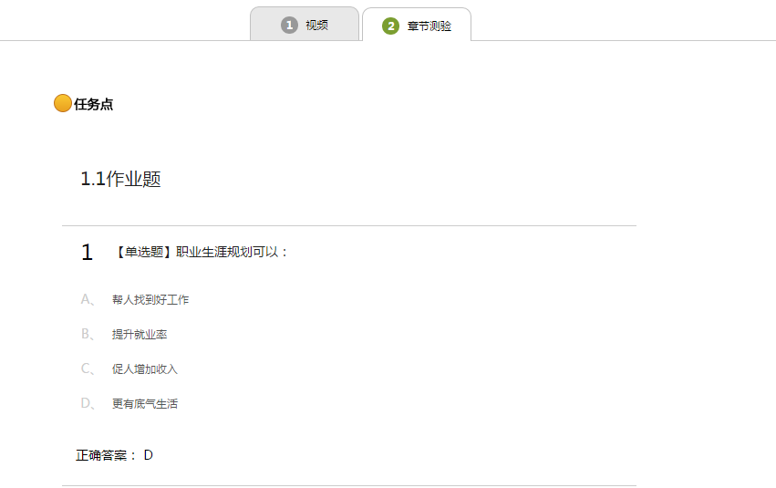
课程视频、完成测验
注意：1：视频加载不出来等情况，需要将右下角的标清更换成公网1或2
2：视频出现不记录任务点、显示未完成，需要清理一下浏览器缓存 3：视频可以下载观看，但需要有网络的情况下观看，才能记录成绩
4：看完上一个视频，无法解锁一下视频情况，需要视频和章节测验都完成，有的时候视频是2个部分，或者返回课程列表，从新进入

Slide 10
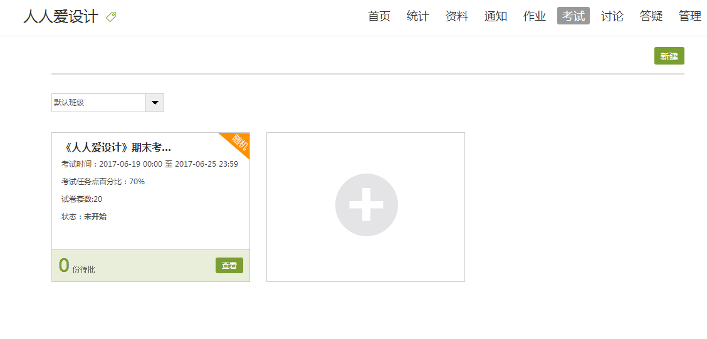
考试

Slide 11
考试注意事项
1：考试时间固定，错过考试时间不能参加考试
2：考试条件：完成任务点百分比才可以参加考试(具体在考试条件查看）
3：提交考试无反应：考试实时保存 重新登录即可
4:考试完成，一定要点击提交。否则无成绩，考试结束后，需要查询一下是否有成绩
5：考试题型主要以选择和判断为主，在提交后成绩会在卷面处直接显示，20套题，随机抽取

Slide 12
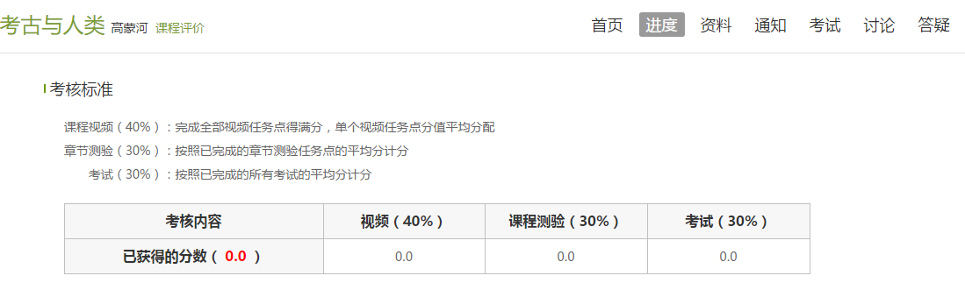
查看分数、考核比例
查看课程考核比例，了解获得成绩办法
线上考核项目一般为观看视频、做测验、参加考试等，成绩由各部分加权得到。考核比例即加权系数。
点击课程图片
非常重要！！

Slide 13
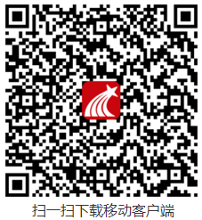
超星学习通

Slide 14
学习通APP下载地址
一、安卓手机下载流程
应用市场------超星学习通------点击下载安装
二、苹果手机下载流程
App Store----超星学习通-----点击下载安装

Slide 15
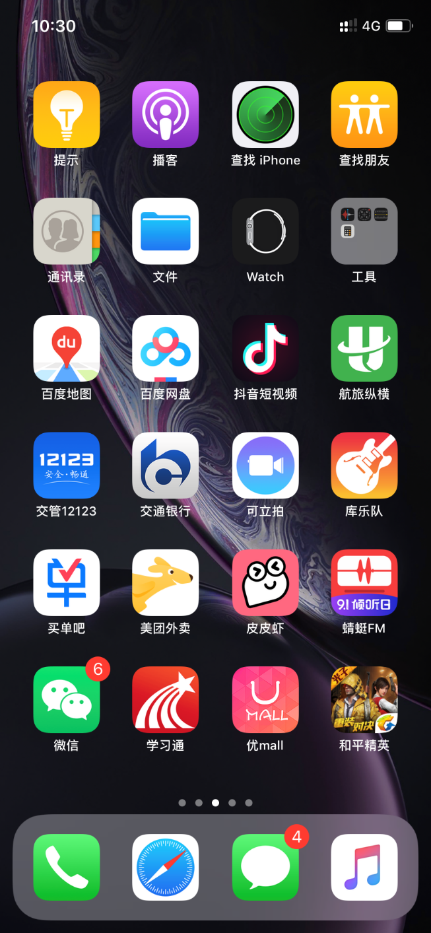
下载完毕后，出现学习通图标，点击图标进行登录

Slide 16
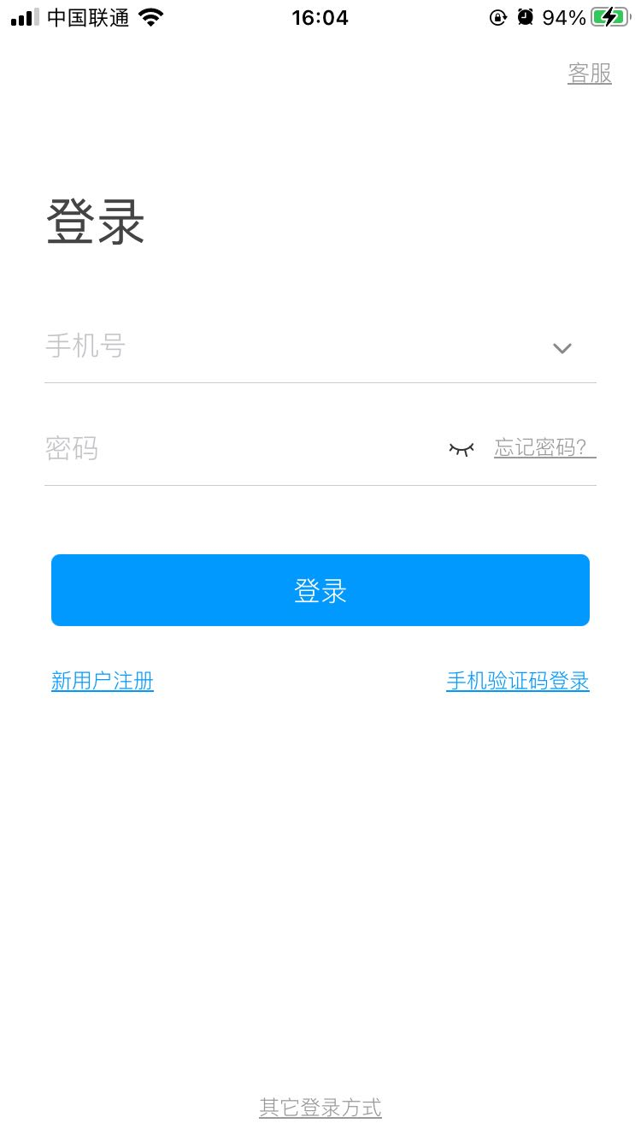
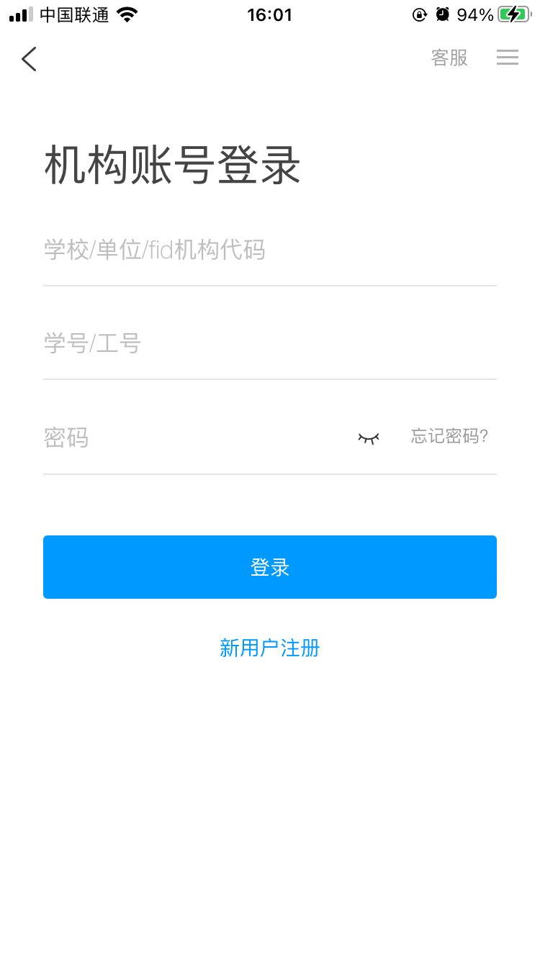
可选择用手机号注册，然后在账号管理绑定学号；
也可选择其它登录方式，输入正确的学校名称、学号和密码登录

Slide 17
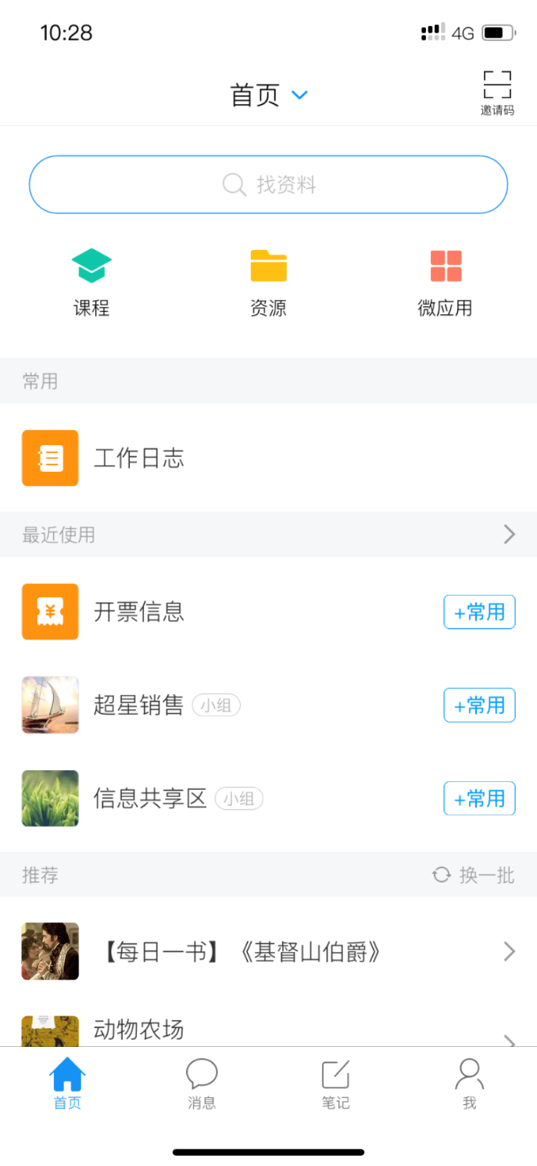
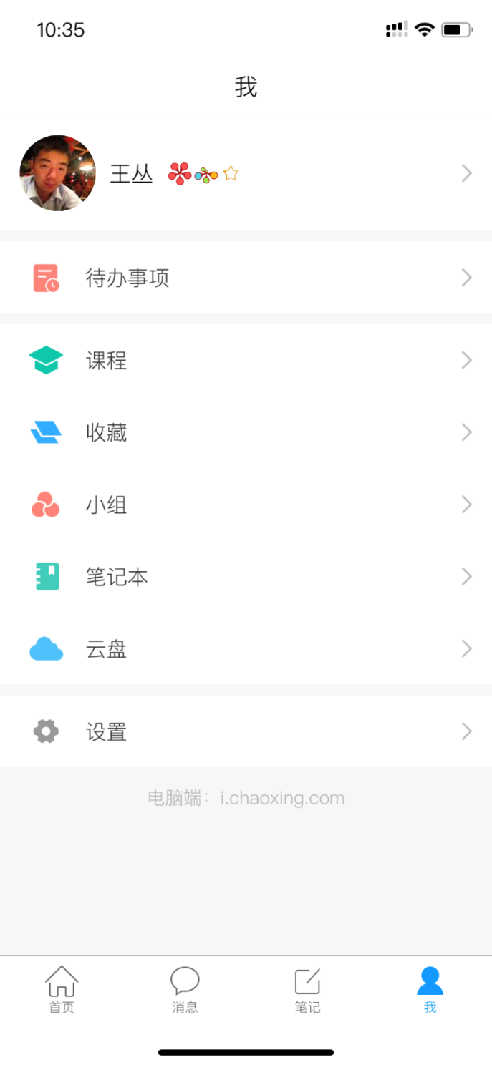
课程查找

Slide 18
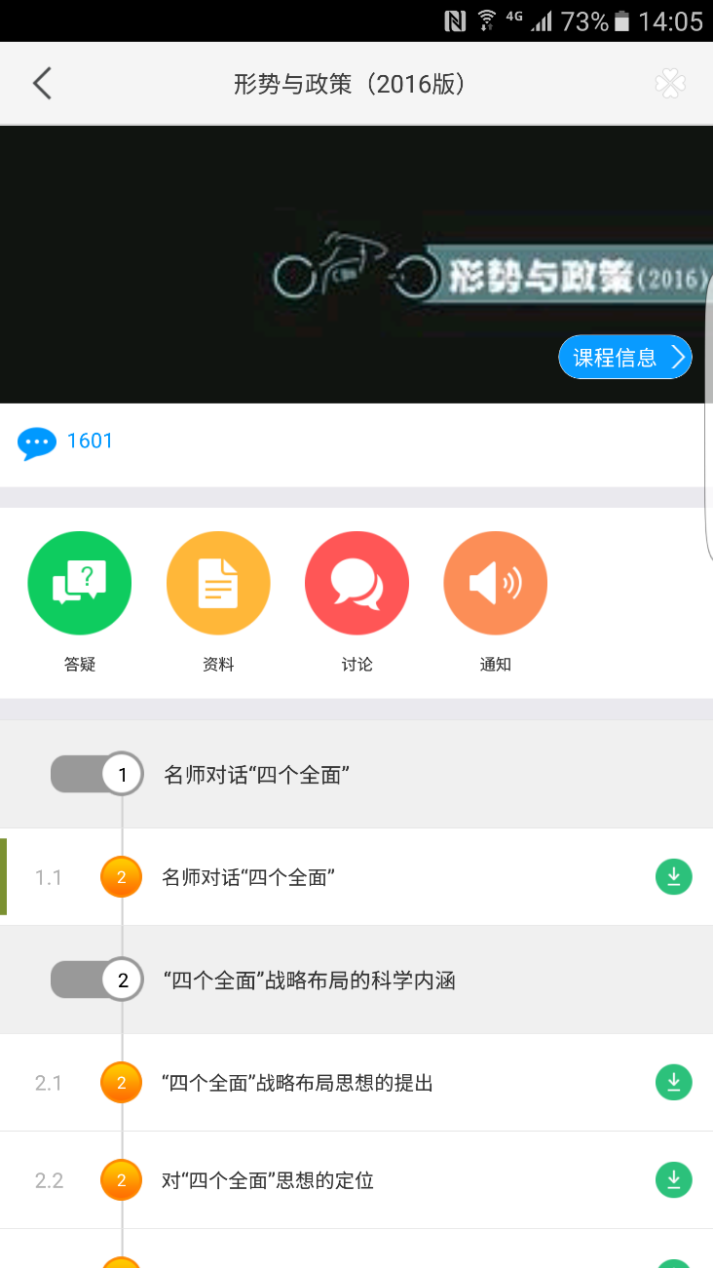
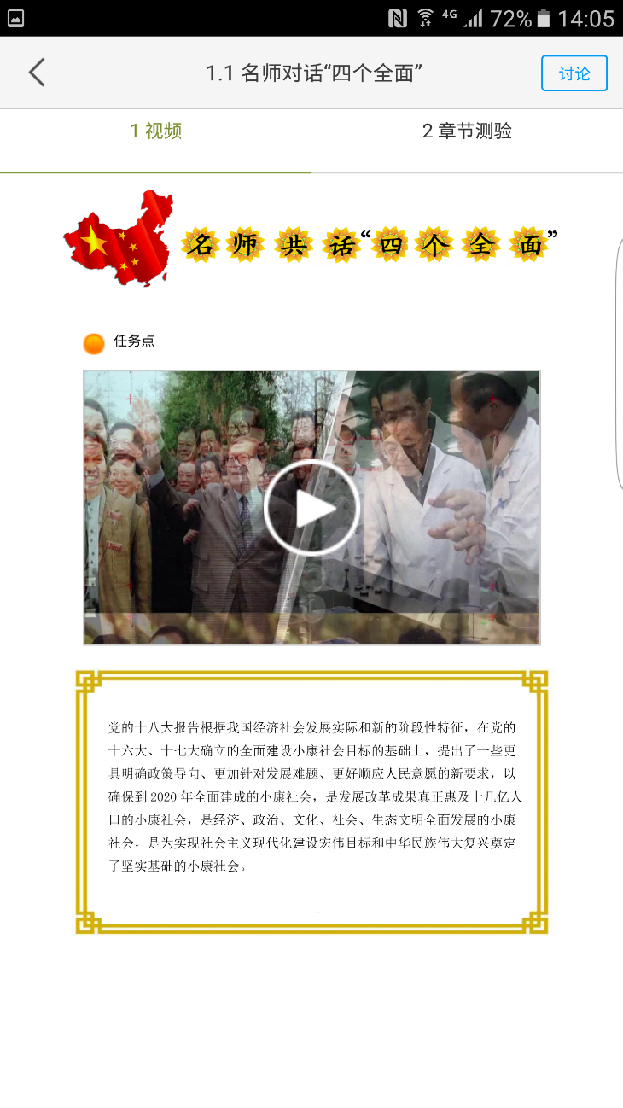
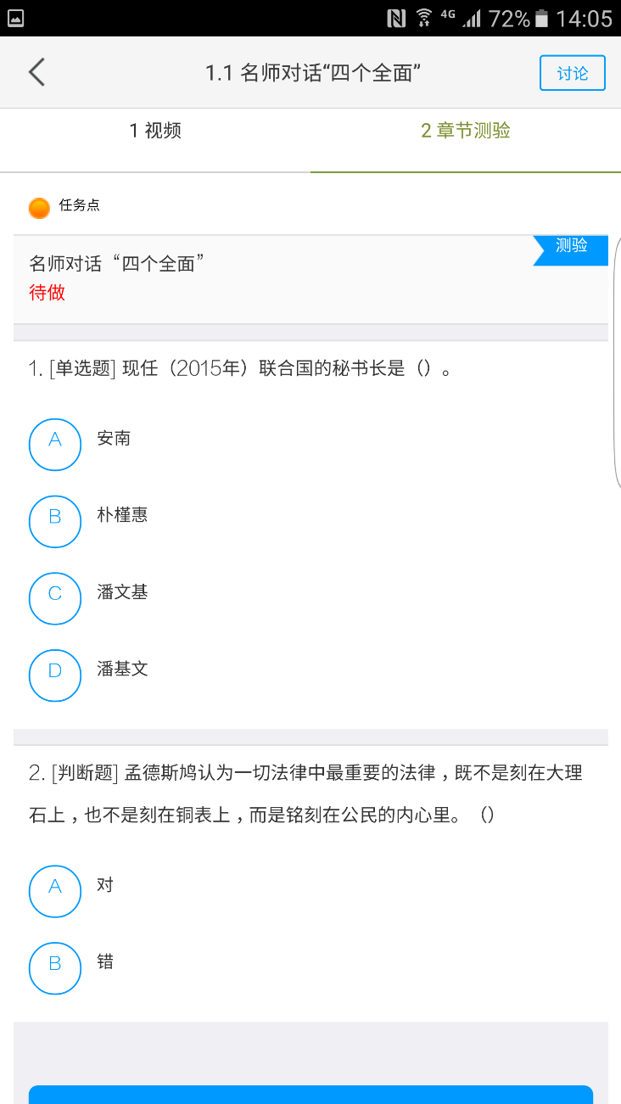
可以下载本地播放
点击知识点进入学习界面
观看课程视频
完成章节测验

Slide 19
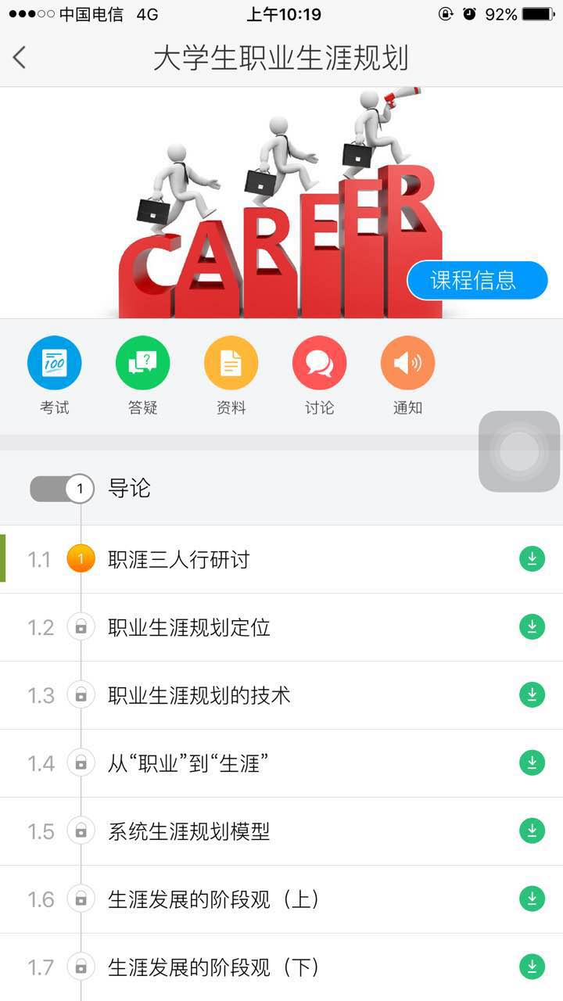
考试

Slide 20
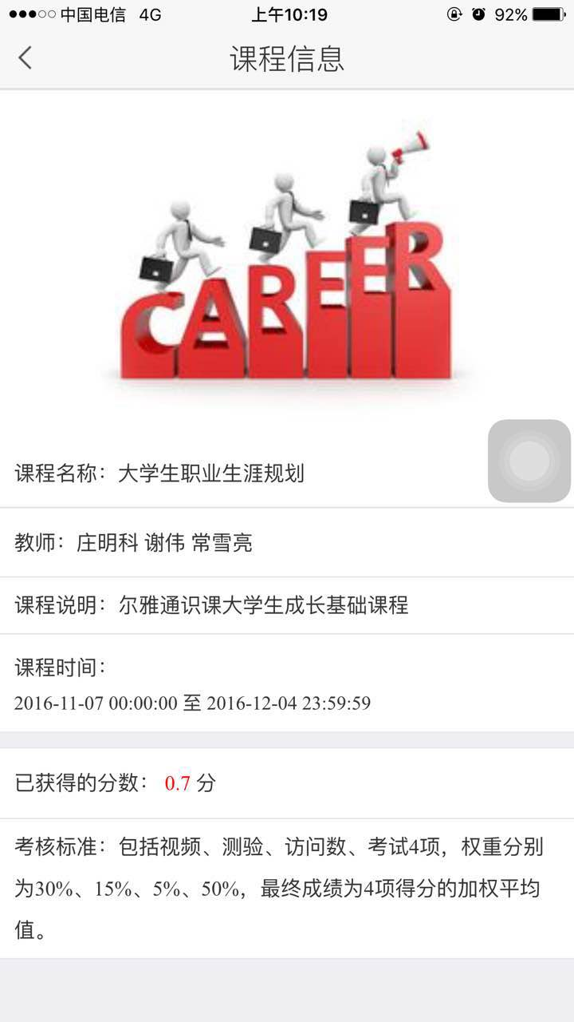
查询成绩及考核标准

Slide 21
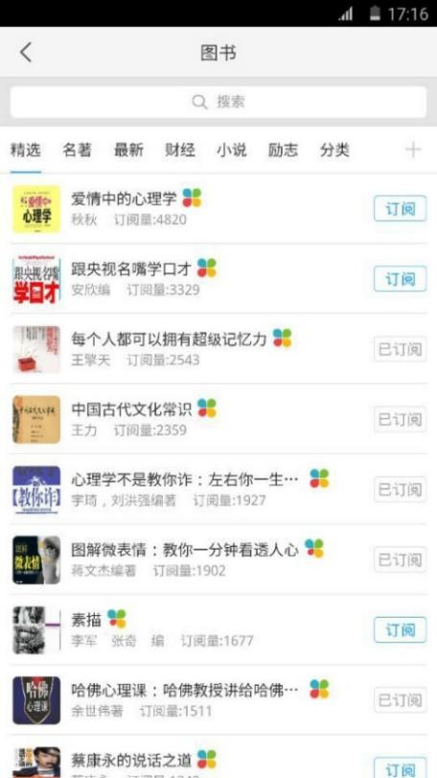
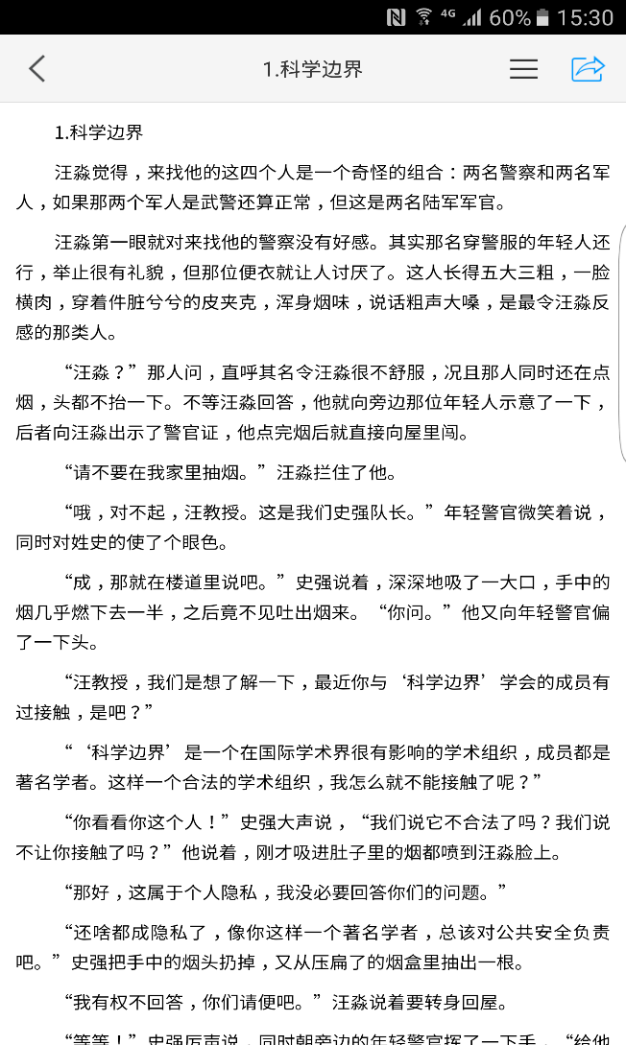
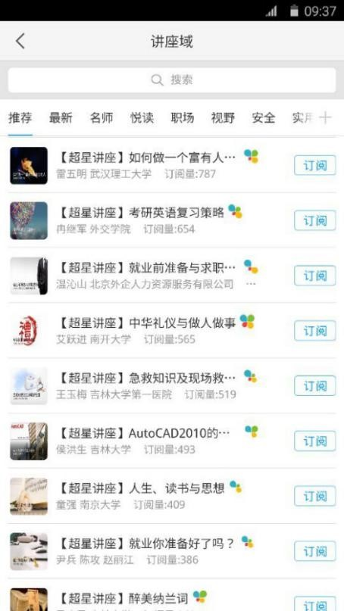
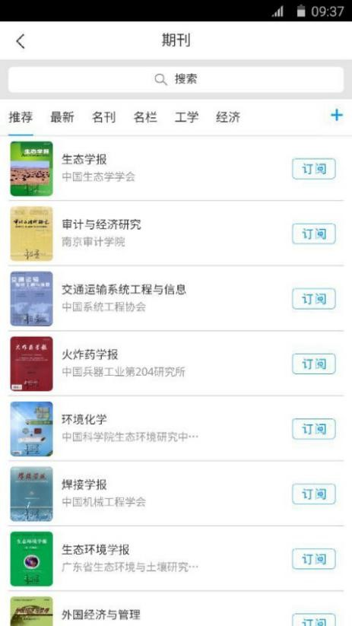
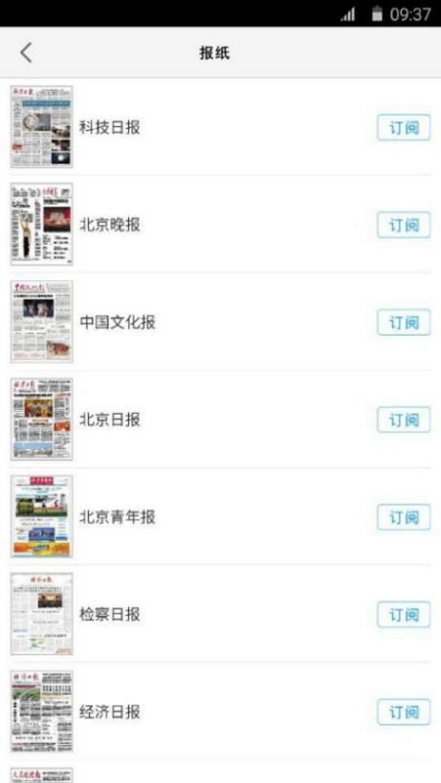
学习通——随身携带的数字教育资源库
300余万册电子图书
16万集学术视频
数千种报刊订阅
数以万计的个性专题

Slide 22
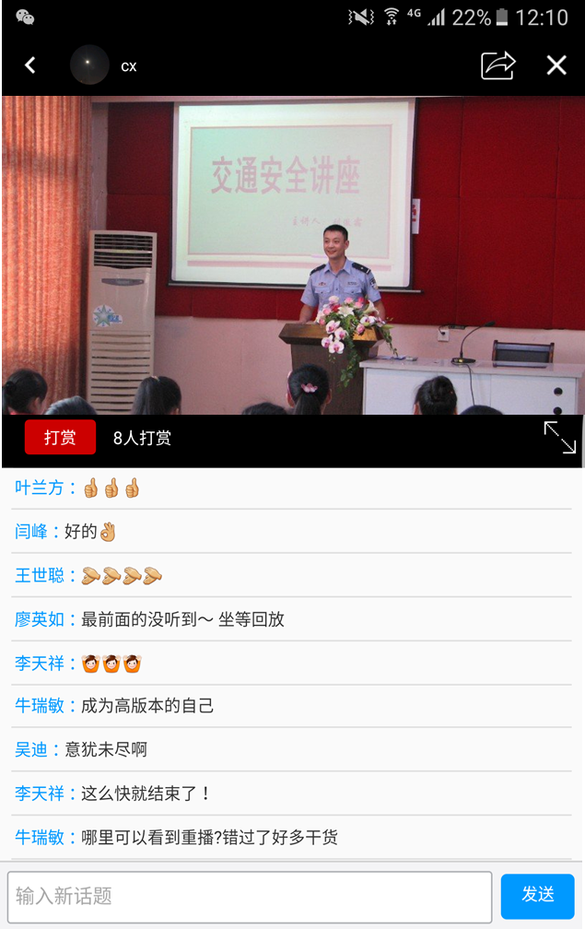
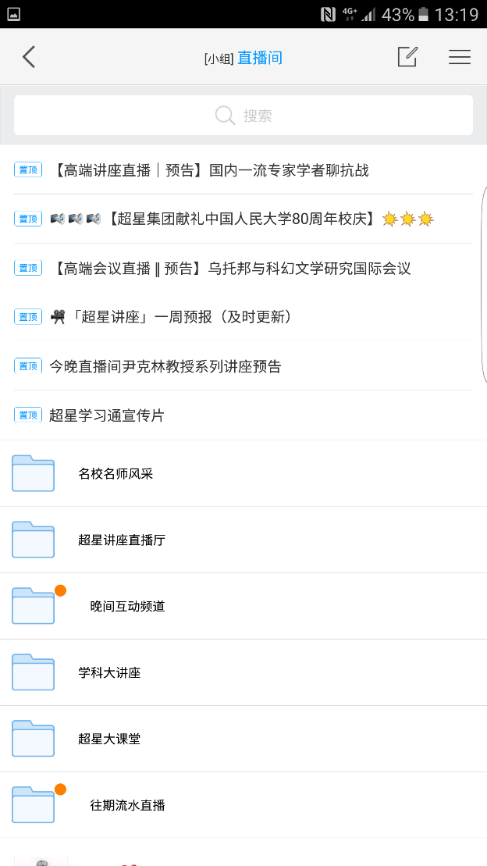
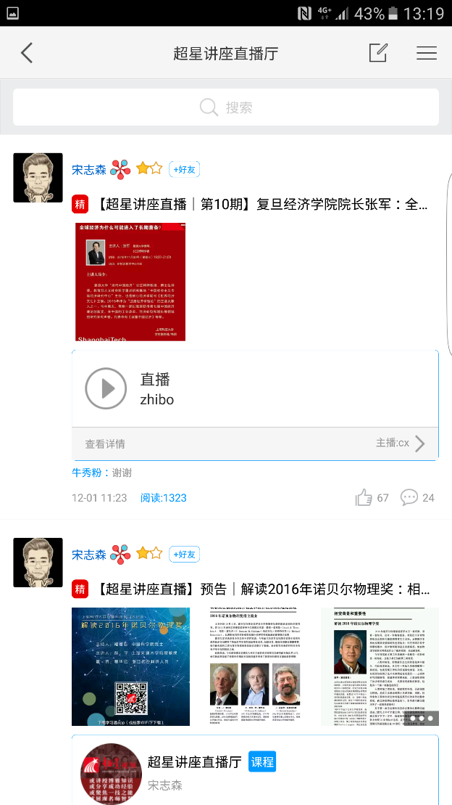
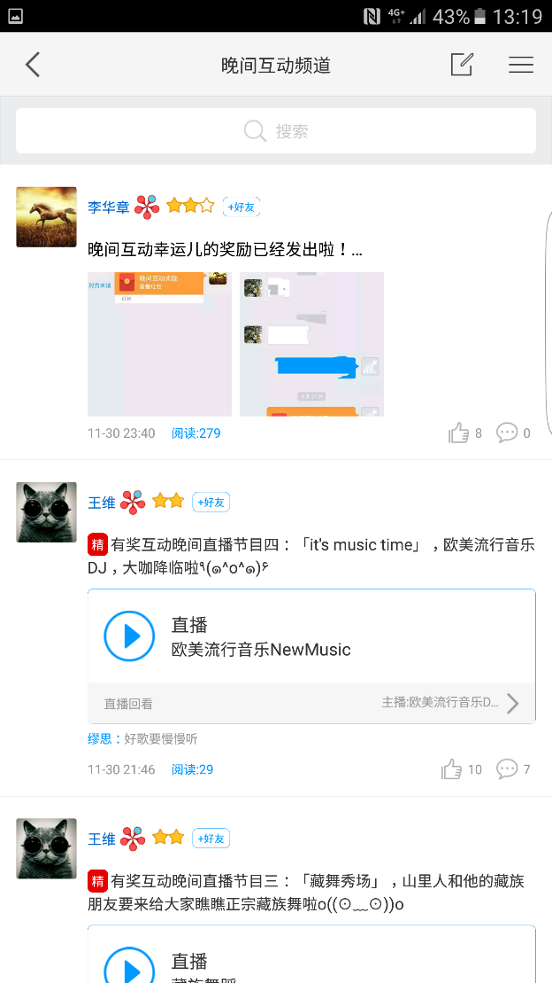
学习通——直播互动的利器
尔雅名师直播
丰富的直播频道
名师讲座直播
多样的互动方式

Slide 23
尔雅学习重要警示
清楚明确学习时间、考核权重、考试时间、考试要求，随时关注自己的成绩，任务需要完成多少能拿到学分，或是成绩达到优秀标准
坚持诚信学习，维护良好风气。尔雅公司对不诚信学习者将采取记录不良学习行为、清空学习进度、封禁帐号等惩处措施，并定期向学校提交作弊学生名单，由学校根据相关校规校纪惩处。
Notes:
这张一般不需要，仅备参考

Slide 24
关于不良记录
不良记录界定范围：
1. 委托他人进行课程学习；
2. 委托他人完成课程考试；
3. 利用第三方软件完成课程的任务点；
4. 利用第三方软件完成课程考试；
5. 利用平台漏洞，快速完成任务点；视频进行退拽也会产生不良纪律
6. 安装或使用，刷课或辅助刷课的外挂软件;

Slide 25
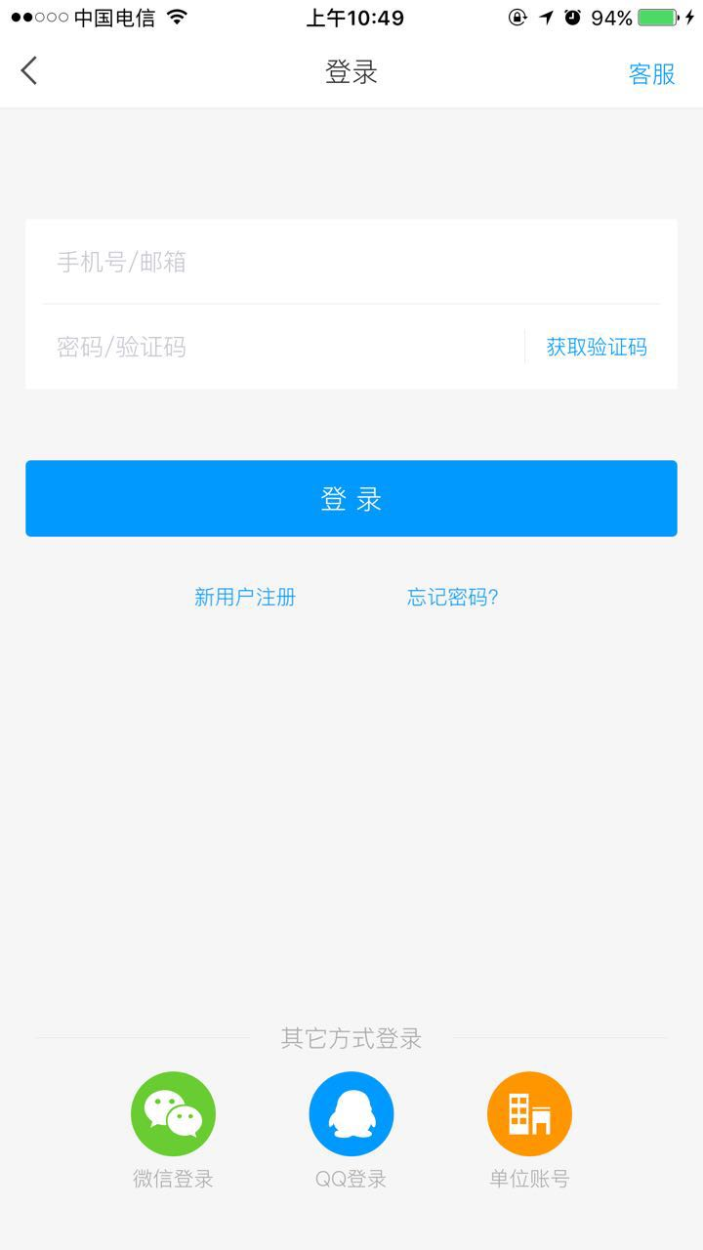
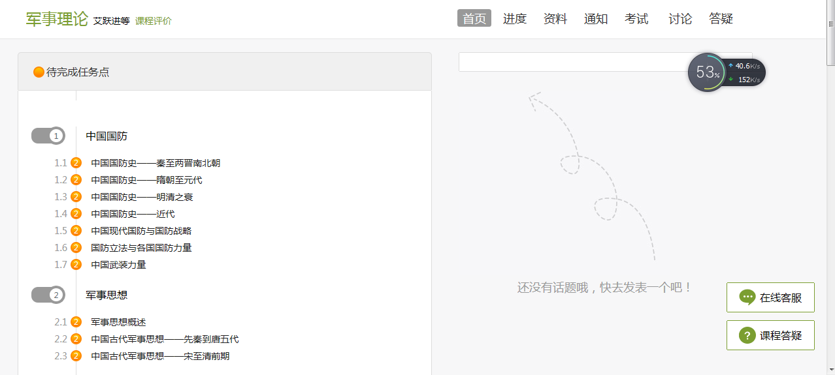
在线客服

Slide 26
客服电话
400-902-0966
邮箱
tsk@chaoxing.com

